Slide 1

Математическое моделирование движения крови в микрососудах
Поповкин А. А., Вегера Д. Е., Плешанов Д. А., Севостьянов Д. С., Жесткова В. О.
Научный руководитель – д.ф.-м.н., профессор Ковтанюк А.Е.
Департамент математического и компьютерного моделирования
ИМКТ ДВФУ
Владивосток 2024

Slide 2
Актуальность и цель работы
Моделирование потока крови в сосудистой сети мозга является важной составляющей для предсказания ситуаций, связанных с гипоксией.
Результаты изучения потока крови в отдельном микрососуде можно будет перенести на сеть микрососудов.
Цель работы — разработка алгоритма для вычисления характеристик потока крови в отдельном микрососуде. Выявление закономерностей.

Slide 3


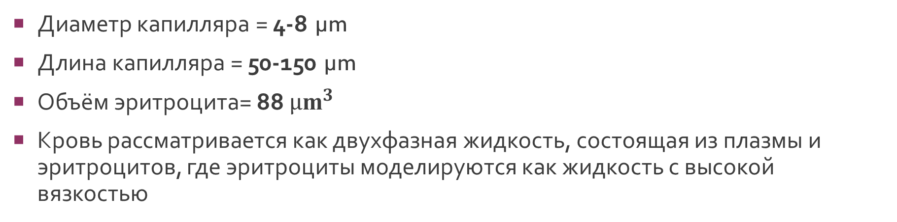
Характеристики движения крови в капиллярах
Диаметр капилляра = 4-8 µm
Длина капилляра = 50-150 µm
Объём эритроцита= 88 $µ{\text{m}}^{3}$
Кровь рассматривается как двухфазная жидкость, состоящая из плазмы и эритроцитов, где эритроциты моделируются как жидкость с высокой вязкостью
Гематокрит 0.2
Гематокрит 0.4
Notes:
Моделирование сосудистой реактивности для изучения основы взаимосвязи между объемом мозговой крови и кровотоком при манипулировании CO2

Slide 4


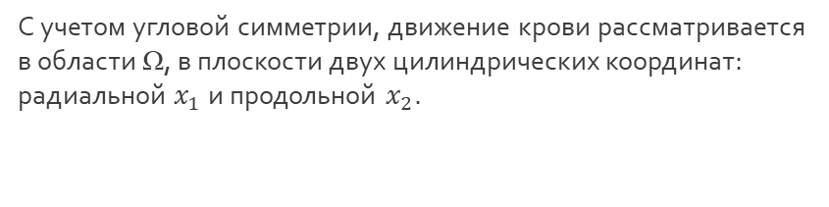


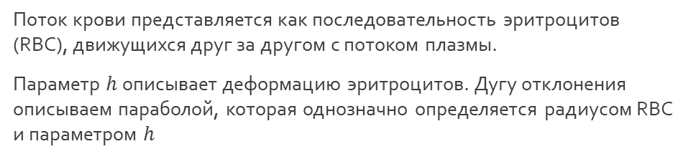









Области работы
Модельная область
Вычислительная область
$$x_{1}$$
$$Г_{0}$$
RBC
RBC
RBC
$$r_{c}$$
$$r_{e}$$
$$h$$
$$r_{e}$$
$$Г_{1}$$
$$Г_{2}$$
$$r_{c}$$
0
$$L$$
$$x_{2}$$
$$l_{e}$$
$$h$$
Поток крови представляется как последовательность эритроцитов (RBC), движущихся друг за другом с потоком плазмы.
Параметр $h$ описывает деформацию эритроцитов. Дугу отклонения описываем параболой, которая однозначно определяется радиусом RBC и параметром $h$
С учетом угловой симметрии, движение крови рассматривается в области Ω, в плоскости двух цилиндрических координат: радиальной $x_{1}$ и продольной $x_{2}$.

Slide 5

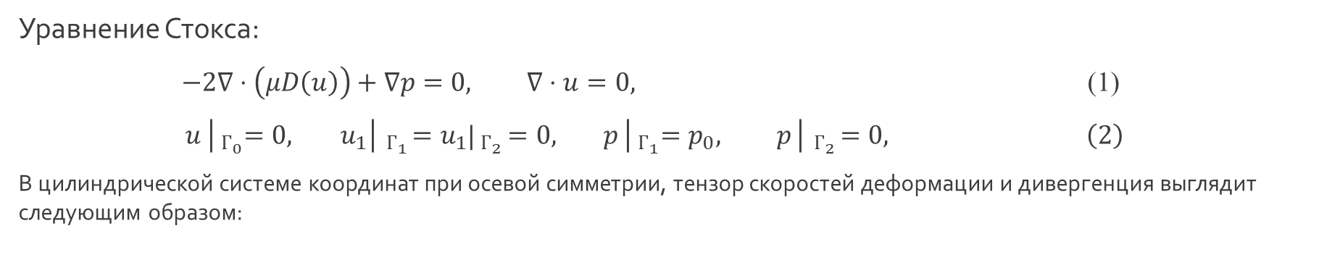



Постановка задачи
Уравнение Стокса:
$−2∇⋅\left(μD\left(u\right)\right)+∇p=0, ∇⋅u=0,$ (1)
$u_{ }\left| _{Г_{0}}=0,{ u}_{1}\right| _{Г_{1}}=u_{1}$|$_{Г_{2}}$ $=0,$ $p_{ }\left| _{Г_{1}}=p_{0}, p_{ }\right| _{Г_{2}}=0,$ $\left(2\right)$
В цилиндрической системе координат при осевой симметрии, тензор скоростей деформации и дивергенция выглядит следующим образом:
$$(3)$$
$$(4)$$
$$μ=\left\{\begin{aligned}0.1, ∈эритроциты \\ 0.001, ∈\text{плазма}\end{aligned} Pa ∙s\right.$$
$\left(5\right)$
Значение переменной вязкости:

Slide 6
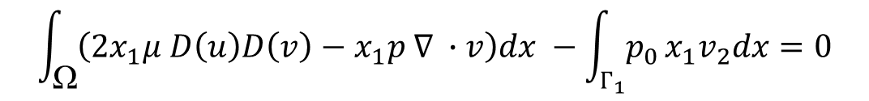
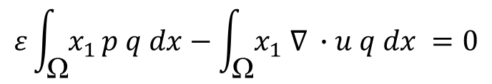
Слабая формулировка
Для реализации данной задачи методом конечных элементов выведем слабую формулировку задачи.
Домножим уравнения (1) на тестовые функции из пространства Соболева, проинтегрируем по области Ω, применим формулу интегрирования по частям. В результате приходим к следующей слабой формулировке задачи:
$$\int_{\text{Ω}}^{ }{\left(2x_{1}μ D\left(u\right)D\left(v\right)−x_{1}p ∇ ∙v\right)dx −\int_{Г_{1}}^{ }{p_{0}}}x_{1}v_{2}dx=0$$
$$ε\int_{\text{Ω}}^{ }{x_{1}}p q dx−\int_{\text{Ω}}^{ }{x_{1} ∇ ∙u q dx =0}$$
где $u=\left(u_{1},u_{2}\right)$ – вектор скоростей, $p$ – давление, $v=\left(v_{1},v_{2}\right)$, $q$ – тестовые функции.

Slide 7


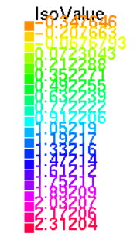
Продольная компонента скорости
Продольная компонента скорости при коэффициенте деформации 0.0; мм/с
Продольная компонента скорости при коэффициенте деформации 0.4; мм/с
Notes:
Высота вытянутой части

Slide 8
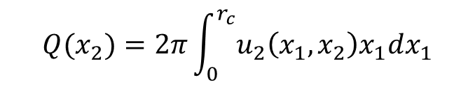
Зависимость потока от гематокрита
Скорость потока:
$$Q(x_{2})=2π\int_{0}^{r_{c}}{u_{2}\left(x_{1}, x_{2}\right)x_{1}dx_{1}}$$
(6)

Slide 9
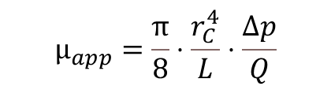
Зависимость потока от деформации эритроцита
Эффективная вязкость
Скорость потока
$$μ_{app}=\frac{π}{8}⋅\frac{r_{C}^{4}}{L}⋅\frac{Δp}{Q}$$

Slide 10
Относительная погрешность потока
Гематокрит в микрососудах редко когда превышает за 0,2
Ошибка при гематокрите 0,2 едва переходит за 2%, что можно списать на погрешность измерения

Slide 11
Вывод
На основе уравнений Стокса движения жидкости с переменной вязкостью разработан алгоритм нахождения поля скоростей при движении крови в микрососуде;
Осуществлена программная реализация алгоритма в пакете FreeFEM++;
Показано, что изменение деформации незначительно влияет на характеристики потока крови, поэтому при моделировании можно использовать эритроциты цилиндрической формы (с коэффициентом деформации = 0). Это позволяет применять аналитические подходы к моделированию движения крови по капиллярной сети, что значительно увеличит скорость вычислений .

Slide 12
Благодарим за внимание!

